Slide 1



الثالثة
إعدادي
مادَّةُ اللُّغةِ العَربيَّةِ
الآداب والفنون
المرحلة 1
قصتي مع السينما
الوحدة الثانية
الأول
الأسبوع
الظواهر اللغوية
الحصة الثانية
اسم الفاعل
الموضوع
Notes:
‹#›

Slide 2


دلالة الأيقونات الخاصة بالمدرس(ة) :
صفحات خاصة بالمدرس(ة)
تعليمات وتوضيحات موجهة للتلميذ(ة)
(يخاطب بها المدرس المتعلمين بصوت مسموع)
صفحة في كراسة المتعلم
نشاط ذو أولوية ينجز في القسم
نشاط اختياري يُستغنى عنه عند عدم توفر الوقت.

Slide 3




دلالة الأيقونات الخاصة بالمتعلم:
ضوابط القسم
استعمال الألواح للإجابة
الممارسة المستقلة
الممارسة الموجهة الثنائية

Slide 4

هيكلة الوحدة الديداكتيكية:
الأسبوع 2
الأسبوع 1
أستمع وأفهم: كيف عشقت السينما؟
الحصة 1
الطلاقة والفهم : قصتي مع السينما
الحصة 1
الإنتاج الكتابي: إنتاج نص سردي (2)
الحصة 2
الظواهر اللغوية: اسم الفاعل
الحصة 2
الإنتاج الكتابي: إنتاج نص سردي (2)
الحصة 3
أتحدث: أفضل فيلم سينمائي شاهدته
الحصة 3
الدعم والتقويم
الحصة 4
الطلاقة والفهم: قصتي مع السينما
الحصة 4

Slide 5


هيكلة حصة الظاهرة اللغوية
افتتاح الحصة (النشاط الاعتيادي-مراقبة الواجبات المنزلية- التصريح بالأهداف(
1
8 دقائق
  تعرف اسم الفاعل ووظيفته
2
20 دقيقة
  توظيف اسم الفاعل في سياقات تواصلية
20 دقيقة
3
اختتام الحصة
4
7 دقائق

Slide 6


افتتاح الحصة:
دقائق 08
أ- نشاط اعتيادي

Slide 7


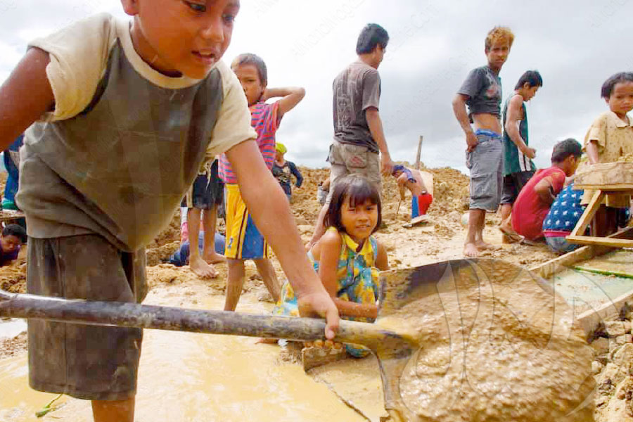
لنر من الرائد الذي سيتوصل إلى تحديد موضوع الصورة، وما تمثله بالنسبة إليه في جملتين
يوجه المدرس المتعلمين إلى ملاحظة الصورة، ويطلب منهم تحديد موضوعها، وبيان ما تمثله بالنسبة إليهم والتعبير عن رأيهم في الظاهرة مكتفيا بالاستماع إلى أربع إجابات
تمثل الصورة أمامي موضوع .....................................، وأرى أن .....................................................

Slide 8

لنر من الرائد الذي سيتوصل إلى تحديد موضوع الصورة، وموقفه من ذلك في جملتين، مع التعليل
ينوه المدرس بإجابات المتعلمين، ويقدم لقب "الرائد" للمتعلم الذي أحسن تقديم موضوع الصورة، وبين موقفه من الظاهرة في جملتين، مبينا خطورتها على مستقبل الأطفال
تُجسّد الصورة ظاهرة تشغيل الأطفال، وهي ظاهرة تتسبب في حرمانهم من الحاجات الطبيعية (اللعب، التعلم...).

Slide 9
افتتاح الحصة:
ب- مراقبة إنجاز الواجبات المنزلية

Slide 10

مراقبة إنجاز الواجبات المنزلية المرتبطة بحصة الاستماع
يراقب المدرس مدى إنجاز المتعلمين للواجبات المنزلية( يكتفي المدرس بعينة من المتعلمين في كل حصة).

Slide 11



في منازلكم، أجيبوا عن السؤال الآتي: أبحث عن عناوين برامج وطنية ودولية تهتم بالسينما.
يشرح المدرس النشاط ويقدم مثالا للجواب.

Slide 12


ج- ميثاق القسم: من يذكرنا بمعنى ضوابط العمل التي ينبغي الالتزام بها داخل الفصل؟
يختار المدرس 3 متعلمين للتذكير بمعنى كل ضابط من هذه الضوابط في مدة دقيقة.

Slide 13
ج- ميثاق القسم: من يذكرنا بمعنى ضوابط العمل التي ينبغي الالتزام بها داخل الفصل؟
يختار المدرس 3 متعلمين للتذكير بمعنى كل ضابط من هذه الضوابط في مدة دقيقة.
أنتبه عندما يتحدث أستاذي، وأصغي بعناية لحديث زملائي وزميلاتي
أشارك بفعالية، وأطلب الإذن عند المشاركة

Slide 14

افتتاح الحصة:
ج- التصريح بالأهداف

Slide 15

عِندَ نِهَايَةِ هذِهِ الحِصَّةِ، سَتَكُونُونَ قَادِرِينَ عَلَى:
يشرح المدرس في دقيقتين أهداف الحصة، والمطلوب من المتعلم في كل هدف.
أتعرف اسم الفاعل ووظيفته
أوظف اسم الفاعل في سياقات تواصلية مختلفة

Slide 16

تعرف اسم الفاعل ووظيفته
20 دقيقة

Slide 17

النمذجة: لأتعرف اسم الفاعل ووظيفته سأتبع الخطوات الآتية:
يقدم المدرس خطوات تعرف التشبيه ووظيفته، ثم يحدد أركانه
ما اسم الفاعل؟ وما وظيفته؟ وكيف يصاغ؟
❹
- أمثلة توضح وظيفة اسم الفاعل وكيفية صياغته.
❸
- كيف يصاغ اسم الفاعل؟
❷
- لماذا اسم الفاعل؟ ما وظيفته؟
❶
- ما اسم الفاعل؟
...........................

Slide 18
ما اسم الفاعل؟ ولماذا يستعمل في الكلام؟
يعرف المدرس اسم الفاعل، ويبين وظيفته ودلالته
❶
اِسِْم ݴلفاعِل ݴسْمٌ مُشْتَقٌّ يَدُلُّ عَلى مَنْ قامَ بݴلفِعْلِ أَوِ ݴتَّصَفَ بِهِ. ويوظف للدلالة على حدث أو لوصف شخص أو شيء.
يصاغ من الفعل غير الثلاثي بِضَم مُضارِعِ فِعْلِهِ، وَكَسْر ما قَبْلَ آخِرِه.
مقتنع من "اقتنع" / مستصنع من "استصنع" / مخرج من "أخرج"
يصاغ من الفعل الثلاثي على وزن "فاعل"
(كاتب من "كتب"/ سائل من "سأل"/ شافي من "شفى"
- نِمْتُ مُقْتَنِعًاً بِأَنَّني قَدَّمْتُ أَفْضَلَ فيلْمٍ في ݴلتَّاريخ.
عَبْدُ ݴلْكَريمِ بَرْشيد كاتِبٌ مَسْرَحِيٌّ.

Slide 19

أحدد اسم الفاعل، وأبين وظيفته انطلاقا من مثال توضيحي
يدعو المدرس المتعلمات والمتعلمين إلى الانتباه، ويوضح لهم وظيفة اسم الفاعل ودلالته انطلاقا من مثال توضيحي
❷
عَبْدُ ݴلْكَريمِ بَرْشيد كاتِبٌ مَسْرَحِيٌّ.
اسم علم
شخصية مغربية معروفة في الساحة الأدبية والنقدية
اسم يخبر أو يقدم
معلومة حول مهنة أو عمل أو اهتمام هذه الشخصية
كاتب مسرحي= شخصية تكتب في مجال المسرح، أو هي شخصية اتصفت بالكتابة المسرحية.

Slide 20
أحدد اسم الفاعل وأبين كيفية صياغته من الفعل الثلاثي وأبين وظيفته
يذكر المدر س (ة) بضرورة الانتباه والإصغاء، ويبين طريقة صياغة اسم الفاعل من الفعل الثلاثي‘.
❸
عَبْدُ ݴلْكَريمِ بَرْشيد كاتِبٌ مَسْرَحِيٌّ.
اسم فاعل
دَلَّ على من يقوم بالكتابة في مجال المسرح أو يتصف بذلك.
اسم مشتق من الفعل الثلاثي "كَتَبَ"
على وزن "فاعل"

Slide 21
أحدد اسم الفاعل وأبين كيفية صياغته من الفعل غير الثلاثي وأبين وظيفته
يذكر المدر س (ة) بضرورة الانتباه والإصغاء، ويبين طريقة صياغة اسم الفاعل من الفعل غير الثلاثي انطلاقا من مثال توضيحي مختلف ‘.
❸
نِمْتُ مُقْتَنِعًاً بِأَنَّني قَدَّمْتُ أَفْضَلَ فيلْمٍ في ݴلتَّاريخ.
اسم فاعل
اسم مشتق من عائلة الفعل غير الثلاثي "اقتنع"
مقتنع= وصف لحال علي حسن وقد أخلد إلى النوم بعد تقديم فيلم معين.
ضم مضارع "اقتنع" وكسر ما قبل آخره.

Slide 22
أَسْتَخْرِجُ مِنَ ݴلعِباراتِ ݴلآتِيَةِ ݴسْمَ ݴلْفاعِلِ، وأُحَدِدُ وَزْنَهُ وفِعْلَهُ ونوعَ فِعْلِهِ:
يستخرج المدرس اسم الفاعل من العبارات المقترحة، ويحدد وزنه وفعله ونوع فعله
ݴلْعِبارَةُ | ݴسْمُ ݴلفاعِلِ | وَزْنُهُ | فِعْلُهُ | نَوْعُ فِعْلِهِ
1- عَبْدُ ݴلْكَريمِ بَرْشيد كاتِبٌ مَسْرَحِيٌّ. | كاتِبٌ | فاعل | كَتَبَ | فعل ثلاثي
2- نِمْتُ مُقْتَنِعًاً بِأَنَّني قَدَّمْتُ أَفْضَلَ فيلْمٍ في ݴلتَّاريخ. | مُقْتَنِعٌ | مُفْتَعِل | اقتنع | فعل خماسي

Slide 23
الممارسة الموجهة الجماعية: التحقق من تعرف اسم الفاعل ووزنه وفعله ونوع فعله
يطلب المدرس (ة) من جماعة القسم استخراج اسم الفاعل، وتحديد وزنه وفعله ونوع فعله في العبارتين المثبتتين في الجدول، ويحفزهم على الإنجاز، ثم ينهض متعلما لتقديم الإجابة، ويطلب منه توضيح سيرورة الإنجاز لزملائه، مع حث المتعلمين على إبداء رأيهم في جوابه
ݴلْعِبارَةُ | ݴسْمُ ݴلفاعِلِ | وَزْنُهُ | فِعْلُهُ | نَوْعُ فِعْلِهِ
1- عَلي حَسَن ناقِدٌ سينِمائِيٌّ.
2- الْمُقْبِلُ عَلى الْأفْلامِ الْوَثائِقِيَّةِ يَتَعَلَّمُ أَكْثَرَ.

Slide 24
الممارسة الموجهة الجماعية: التحقق من تعرف اسم الفاعل ووزنه وفعله ونوع فعله
يطلب المدر س (ة) من جماعة القسم الانتباه والإنصات، وينهض متعلما لتقديم الإجابة، ويطلب منه توضيح سيرورة الإنجاز لزملائه، مع حث المتعلمين على إبداء رأيهم في جوابه
ݴلْعِبارَةُ | ݴسْمُ ݴلفاعِلِ | وَزْنُهُ | فِعْلُهُ | نَوْعُ فِعْلِهِ
1- عَلي حَسَن ناقِدٌ سينِمائِيٌّ. | ناقِدٌ | فاعل | نَقَدَ | ثلاثي
2- الْمُقْبِلُ عَلى الْأفْلامِ الْوَثائِقِيَّةِ يَتَعَلَّمُ أَكْثَرَ. | الْمُقْبِلُ | مُفْعِلٌ | أَقْبَلَ | رباعي

Slide 25
الممارسة الموجهة الثنائية: نسْتَخْرِجُ مِنَ ݴلعِباراتِ ݴلآتِيَةِ ݴسْمَ ݴلْفاعِلِ، وأُحَدِدُ وَزْنَهُ وفِعْلَهُ ونوعَ فِعْلِهِ
يطلب المدر س من كل متعلم (ة) استخراج اسم الفاعل، وتحديد وزنه وفعله ونوع فعله في كل عبارة في مدة دقبقتين، ويدعوه إلى شرح سيرورة توصله إلى الجواب لزميله في سياق التصحيح التبادلي، ثم ينهض متعلما لتقديم الإجابة وشرح خطوات الإجابة لتعليل المتوصل إليه
ݴلْعِبارَةُ | ݴسْمُ ݴلفاعِلِ | وَزْنُهُ | فِعْلُهُ | نَوْعُ فِعْلِهِ
1- ݴلْباحِثُ عَنِ ݴلرَّجُلِ ݴلْعَجوزِ في ݴلْقَرْيَةِ صِحافِيٌّ. | ݴلْباحِثُ | فاعل | بَحَثَ | ثلاثي
2- أَسْماء ݴلْمُدير مُخْرِجَةُ فيلْم "جُمُعَةٌ مُبارَكَةٌ".
3- ݴلفيلم مُسْتَلْهِمٌ فِكْرَتَهُ مِنْ قِصَّةٍ واقِعِيَّةٍ.

Slide 26
الممارسة الموجهة الثنائية: نسْتَخْرِجُ مِنَ ݴلعِباراتِ ݴلآتِيَةِ ݴسْمَ ݴلْفاعِلِ، وأُحَدِدُ وَزْنَهُ وفِعْلَهُ ونوعَ فِعْلِهِ
يطلب المدر س (ة) من المتعلمين الانتباه والإنصات، وينهض متعلما لتقديم الإجابة، ويطلب منه توضيح سيرورة الإنجاز لزملائه، مع حث المتعلمين على إبداء رأيهم في جوابه
ݴلْعِبارَةُ | ݴسْمُ ݴلفاعِلِ | وَزْنُهُ | فِعْلُهُ | نَوْعُ فِعْلِهِ
1- ݴلْباحِثُ عَنِ ݴلرَّجُلِ ݴلْعَجوزِ في ݴلْقَرْيَةِ صِحافِيٌّ. | ݴلْباحِثُ | فاعل | بَحَثَ | ثلاثي
2- أَسْماء ݴلْمُدير مُخْرِجَةُ فيلْم "جُمُعَةٌ مُبارَكَةٌ". | مُخْرِجَةُ | مُفعِلَةٌ | أَخْرَجَ | رباعي
3- ݴلفيلم مُسْتَلْهِمٌ فِكْرَتَهُ مِنْ قِصَّةٍ واقِعِيَّةٍ. | مُسْتَلْهِمٌ | مُسْتَفْعِلٌ | اسْتَلْهَمَ | سداسي

Slide 27
الممارسة المستقلة: أَسْتَخْرِجُ، بِمُفْرَدي، مِنَ ݴلعِباراتِ ݴلآتِيَةِ ݴسْمَ ݴلْفاعِلِ، وأُحَدِدُ وَزْنَهُ وفِعْلَهُ ونوعَ فِعْلِهِ
يدعو المدر س كل متعلم (ة) استخراج اسم الفاعل، وتحديد وزنه وفعله ونوع فعله في كل عبارة في مدة دقبقتين، ويحثه على توضيح سيرورة توصله إلى الجواب، ويواكب ا لإنجاز، ويقدم الدعم اللازم لمن يحتاج ذلك،ا ثم ينهض متعلما لتقديم الإجابة وشرح خطوات الإجابة لتعليل المتوصل إليه
ݴلْعِبارَةُ | ݴسْمُ ݴلفاعِلِ | وَزْنُهُ | فِعْلُهُ | نَوْعُ فِعْلِهِ
4- قالَ تَعالى: ﴿ إِنَّمَا أَنتَ مُنذِرٞ وَلِكُلِّ قَوْمٍ هَادٍ﴾ سورة الرعد، الآية 7.
5- عَنْ عَائِشَةَ رضي الله عنها قالت: قَالَ رَسُولُ اللهِ ﷺ: »الْمَاهِرُ بِالْقُرْآنِ مَعَ السَّفَرَةِ الْكِرَامِ الْبَرَرَةِ «.ـرواه البخاري ومسلم.

Slide 28
الممارسة المستقلة: أَسْتَخْرِجُ، بِمُفْرَدي، مِنَ ݴلعِباراتِ ݴلآتِيَةِ ݴسْمَ ݴلْفاعِلِ، وأُحَدِدُ وَزْنَهُ وفِعْلَهُ ونوعَ فِعْلِهِ
يستمع المدر س (ة) لأجوبة عينة من المتعلمين، ويطلب منهم توضيح سيرورة التوصل إلى الجواب لزملائه، ويحرص على التصحيح وتقديم التغذية الراجعة
ݴلْعِبارَةُ | ݴسْمُ ݴلفاعِلِ | وَزْنُهُ | فِعْلُهُ | نَوْعُ فِعْلِهِ
4- قالَ تَعالى: ﴿ إِنَّمَا أَنتَ مُنذِرٞ وَلِكُلِّ قَوْمٍ هَادٍ﴾ سورة الرعد، الآية 7. | مُنذِرٞ هادٍ | مُفعِلٌ فاعل | أَنْذَرَ هَدى | رباعي ثلاثي
5- عَنْ عَائِشَةَ رضي الله عنها قالت: قَالَ رَسُولُ اللهِ ﷺ: »الْمَاهِرُ بِالْقُرْآنِ مَعَ السَّفَرَةِ الْكِرَامِ الْبَرَرَةِ «.ـرواه البخاري ومسلم. | الْمَاهِرُ | فاعل | مَهَرَ | ثلاثي

Slide 29
توظيف اسم الفاعل
في سياقات تواصلية
20 دقيقة

Slide 30

النمذجة: طيب، والآن، سأوضح لكم المنهجية/ الطريقة التي سأوظف بها اسم الفاعل في وصف اهتمام بالسينما
يدعو المدرس المتعلمين إلى الانتباه، ويوضح لهم في ثلاث دقائق، الطريقة التي سيوظفون بها اسم الفاعل في وصف اهتمام بالسينما
  مثلا = قراءة الرواية، مشاهدة فيلم سينمائي...
أفكر في اهتمام أو حدث فني
❶
مثلا = أقرأ الرواية بكثرة
يُثيرُ إعجاب الجمهور
أختار فعلا للإخبار عن هذه الشخصية أو صفة تتصف بها
❷
قارِئةٌ - مُثيرٌ
أصوغ اسم الفاعل من الفعل مراعيا قواعد الصياغة
❸
أركب عبارة تتضمن اسم الفاعل للإخبار بحدث أو لوصف شخص أو شيء
❹

Slide 31

أوظف اسم الفاعل في جمل لوصف اهتمام فني أو سينمائي
يطلب المدرس من المتعلمات والمتعلمين الانتباه، ويوضح لهم الطريقة التي تساعد على توظيف اسم الفاعل في جمل سردية لوصف اهتمام فني أو سينمائي
- أَنا قارِئَةٌ الرِّوايَةَ بكثرةٍ، أَطْمَحُ أَنْ تَكونَ لي أَعْمالٌ سينِمائِيَّةٌ كَبيرَةٌ.
من الفعل الثلاثي
"قرأ"
تدل على من اتصف بقراءة الرواية
على وزن "فاعل"

Slide 32
أوظف اسم الفاعل في جمل لوصف اهتمام فني أو سينمائي
يطلب المدرس من المتعلمات والمتعلمين الانتباه، ويوضح لهم الطريقة التي تساعد على توظيف اسم الفاعل في جمل سردية لوصف اهتمام فني أو سينمائي
- شاهَدْتُ فيلْمًا سينِمائِيًّا مُثيرًا.
صفة تدل على أن الفيلم يجذب المُشاهد ويشد انتباهه
مشتق من الفعل الرباعي
"أثار"
إبدال أول مضارع الفعل ميما مضمومة، وكسر ما قبل آخره.

Slide 33
الممارسة الموجهة الجماعية: ملء الفراغ في ݴلْجُمَلِ ݴلآتِيَةِ باسْمِ فاعِلٍ من ݴلْفِعْلِ (...)
يدعو الأستاذ من جماعة الفصل إتمام الفراغ إتمام الفراغ باسْمِ فاعِلٍ من ݴلْفِعْلِ (...)، يمهلهم دقيقتين، ويواكبهم أثناء الإنجاز مقدما الدعم اللازم لمن يحتاج ذلك، وبعد ذلك يطلب من متعلمين المرور إلى السبورة لتقديم الجواب، وبيان سيرورة التوصل إليه، مع حث بقية المتعلمين على إبداء رأيهم في جوابه
1- عايَنْتُ كَثيراً مِنَ ݴلْأَطْفالِ ............... (تَحَمَّسَ) لِمُشاهَدَةِ ݴلْبَرْنامَجِ ݴلْوَثائِقِيِّ.
2- لِيَعْلَمِ ݴلْــــ ....... (آمَنَ) أَنَّ ݴللهَ ......... (غَفَرَ) ݴلذّنْبِ وَ.............. (قَبِلَ) ݴلتَّوْبَةِ.

Slide 34
الممارسة الموجهة الجماعية: ملء الفراغ في ݴلْجُمَلِ ݴلآتِيَةِ باسْمِ فاعِلٍ من ݴلْفِعْلِ (...)
يطلب المدر س (ة) من جماعة القسم الانتباه والإنصات، وينهض متعلما لتقديم الإجابة، ويطلب منه توضيح سيرورة الإنجاز لزملائه، مع حث المتعلمين على إبداء رأيهم في جوابه
1- عايَنْتُ كَثيراً مِنَ ݴلْأَطْفالِ مُتَحَمِّسينَ لِمُشاهَدَةِ ݴلْبَرْنامَجِ ݴلْوَثائِقِيِّ.
2- لِيَعْلَمِ ݴلْــــمُؤْمِنُ أَنَّ ݴللهَ غافِرٌ ݴلذّنْبِ وَقابِلٌ ݴلتَّوْبَةِ.

Slide 35
الممارسة الموجهة الثنائية: ملء الفراغ في ݴلْجُمَلِ ݴلآتِيَةِ باسْمِ فاعِلٍ من ݴلْفِعْلِ (...)
يدعو الأستاذ من كل متعلم (ة) من المتعلمين إتمام الفراغ باسْمِ فاعِلٍ من ݴلْفِعْلِ (...)، يمهلهم دقيقتين للإنجاز، ويقدم الدعم اللازم لمن يحتاج ذلك، ثم يطلب من كل ثنائي تقاسم جوابه مع زميله، وتوضيح سيرورة التوصل إلى ذلك. ثم ينهض متعلما لتقديم الإجابة وشرح خطوات الإجابة لتعليل الجواب المتوصل إليه
3- يُحلِِّلُ ݴلـــــــ...................... (نَقَدَ) ݴلسّينِمائِيُّ ݴلْأَفْلامَ بِعُمْقٍ.
4- أُعْجِبْتُ بِݴلْــــ ................... (يُمَثِّلُ) يُؤَدّي بِبَراعَةٍ دَوْرَ حَمْزةَ.

Slide 36
الممارسة الموجهة الثنائية: ملء الفراغ في ݴلْجُمَلِ ݴلآتِيَةِ باسْمِ فاعِلٍ من ݴلْفِعْلِ (...)
يطلب المدر س (ة) من جماعة القسم الانتباه والإنصات، وينهض متعلما لتقديم الإجابة، ويطلب منه توضيح سيرورة الإنجاز لزملائه، مع حث المتعلمين على إبداء رأيهم في جوابه
3- يُحلِِّلُ ݴلـــــــنّاقِدُ ݴلسّينِمائِيُّ ݴلْأَفْلامَ بِعُمْقٍ.
4- أُعْجِبْتُ بِݴلْــــمُمَثِّلِ يُؤَدّي بِبَراعَةٍ دَوْرَ حَمْزةَ.

Slide 37

الممارسة المستقلة: توظيف اسم الفاعل لوصف تجربة سينمائية أو اهتمام بالفن السابع
يدعو المدرس كل متعلم (ة) إلى قراءة الوضعية قراءة متأنية، وتوظيف اسم الفاعل لوصف اهتمام علي حسن بالفن السابع، يمهلهم دقيقتين ويواكب الإنجاز مع تقديم الدعم اللازم لمن يحتاج ذلك، ثم يختار عينة (في حدود ثلاثة تلاميذ) لتقديم أجوبتهم، مع بيان الكيفية التي توصلوا بها إلى إنجاز المطلوب، ثم يبادر إلى تصحيح الأجوبة وتقديم التغذية الراجعة اللازمة
تَعَرَّفْتَ فِي نَصِّ "هَكَذَا عَشِقْتُ ݴلسِّينِما" عَلَى ݴهْتِمامِ عَلي حَسَن بِالْفَنِّ ݴلسّابِعِ ݴخْتِياراً ومُشاهَدَةً وَتَقْدِيماً. صِفْ هَذَا ݴلِاهْتِمامَ فِي أَرْبَعِ جُمَلٍ مُسْتَعْمِلاً أَسْماءَ فاعِلِينَ مِنَ ݴلْأَفْعالِ ݴلآتِيَةِ: (عَشِقَ - أَعَدَّ - نَقَبَ، قَدَّمَ).

Slide 38
الممارسة المستقلة: توظيف اسم الفاعل لوصف تجربة سينمائية أو اهتمام بالفن السابع
يستمع المدرس إلى ثلاثة متعلمين، ويطالبهم ببيان خطوات الإنجاز، ويستفسر جماعة الفصل عن رأيهم في المنجز، ثم يدعو عينة منهم لتدوين أجوبتهم على السبورة وتصحيحها، مع مطالبة الجميع بتصحيح الإجابات على الدفاتر أو الكراسات
..............................................................................................................
..............................................................................................................
..............................................................................................................

Slide 39
اختتام الحصة
5 دقائق

Slide 40
من يذكرني بما تعلمناه اليوم؟

Slide 41
يدعو المدرس المتعلمين إلى تحديد الظاهرة اللغوية التي تم تعرفها
تعرفنا اليوم .........................................................................................

Slide 42
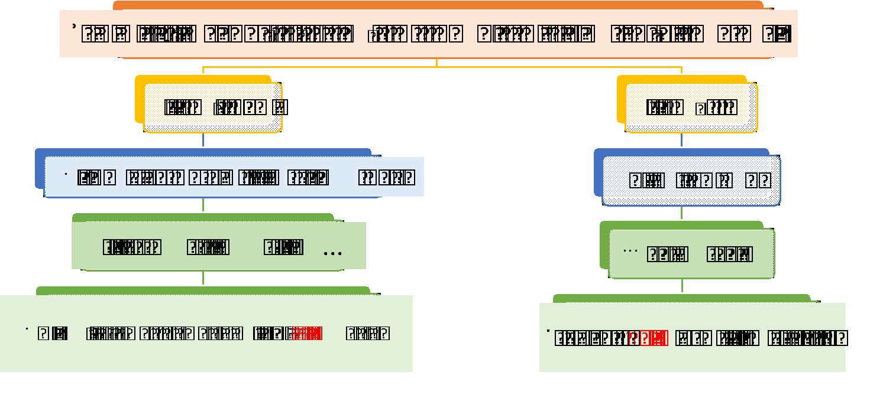
ما اسم الفاعل؟ ما وظيفته؟ وكيف تتم صياغته؟
يدعو المدرس المتعلمين إلى تحديد الظاهرة اللغوية التي تم تعرفها

Slide 43
اقرإ الوضعية الآتية، وأنجز المطلوب موظفا اسم الفاعل (تمرين منزلي)
يدعو المدرس المتعلمين إلى إنجاز تمرين منزلي يركبون من خلالها فقرة تتضمن أربع جمل فعلية تسرد حدثا ساهم في تطور اهتماماتهم
صاحَبْت زَميلَكَ مُعاذاً في مُشاهَدَةِ أَوَّلِ عَرْضٍ سينِمائيّ. اكْتُبْ فَقْرَةً مِنْ ثَلاثَةِ أَسْطُرٍ تُوَثِّقُ فِيها هَذا الْعَرْضَ مُوَظِّفاً أَرْبَعَةَ أَسْماءٍ لِلْفاعِلين.
-.......................................................
-.......................................................
-.......................................................

Slide 44

وصلنا إلى نهاية الحصة، موعدنا الحصة المقبلة
يشكر المدرس المتعلمين على التزامهم وتفاعلهم المثمر خلال الحصة

Slide 45
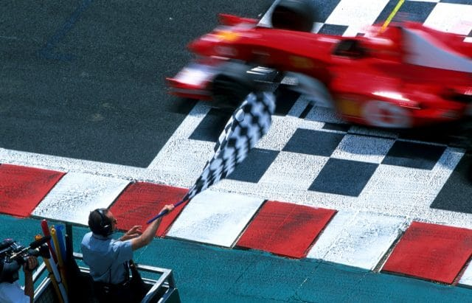
لقد وصلنا إلى نهاية الحصة. لا تنسوا مراجعة دروسكم وإنجاز الأنشطة المنزلية.
يؤكد المدرس على أهمية إنجاز المطلوب وتعيين بعض الصعوبات التي قد توجههم خلال عملية المراجعة والإنجاز.

